Slide 1
Mee märgistamisest: nõuded ja järelevalve tähelepanekud
Tiiu Rand
Veterinaar- ja Toiduamet
Jäneda 16.11.2019

Slide 2
Millest räägime
Nõuded märgistamisele ja toidualase teabe esitamisele
mee erinõuded + üldnõuded
lisateave
E-müük, FB, …
Lisandiga meetooted
Müük turul, laadal …

Slide 3
Nõuded
Põllumajandusministri 20.11.2014. a määrus nr 104 (PÕM 104)
Mee koostis- ja kvaliteedinõuded ning toidualase teabe esitamise nõuded
(Nõukogu direktiiv 2001/110/EÜ mee kohta; muudetud direktiiviga 2014/63/EL)
mis on mesi
mee liigid
koostis ja kvaliteet -> kvaliteedinäitajad
toidualase teabe esitamise nõuded (nn mee erinõuded)
Notes:
ühtsed nõuded vaatamata, et meie PÕM määrus

Slide 4
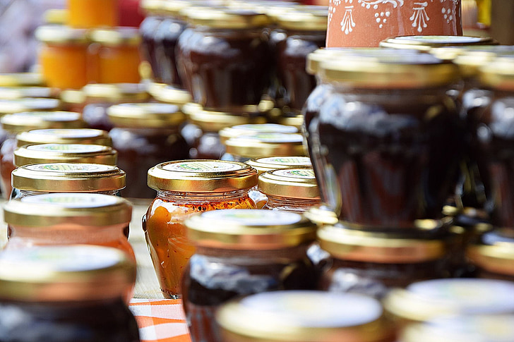
Toidualane teave – toitu käsitlev teave tarbijale teadliku valiku tegemiseks
müügipakendi märgistusel (etiketil, sildil …)
e-poes, veebilehel …
müügikohas, esitlemisel (ka „meepäevadel“), menüüs …
Notes:
müügipakend – tarbijale või toitlustusettevõttele
Euroopa liidus kehtivad kõikidele liikmesriikidele toidualase teabe osas ühtsed reeglid alates 2014. aasta lõpust.
Nõuete kehtestamisele eelnes aastatepikkune eeltöö, mille käigus hinnati Euroopa Liidu tookordsete regulatsioonide ajakohasust, konsulteeriti sidusrühmadega (käitlejate ja tarbijakaitseorganisatsioonid jt), viidi läbi avalik arutelu.

Slide 5
Toidualane teave
Kohustuslik teave
Vabatahtlik teave
Üksikasjad, mis tuleb esitada
Müügipakendis toidul tuleb kohustuslik teave esitada müügipakendil või sellele kinnitatud etiketil - > märgistus
E-poes (FB) kauplemisel tuleb kohustuslik teave teha kliendile kättesaadavaks enne ostu/tellimuse tegemist
Eestis tarbijale müümisel esitatakse kohustuslik teave eesti keeles (võib olla ka mitmes keeles)
Mistahes lisateave ei tohi olla eksitav
Ei tohi esitada ravivaid, tervendavaid väiteid
Notes:
e-poes, FB-s

Slide 6
Müügipakendis toidul
Kohustuslik teave peab olema:
hästi nähtav,
selgesti loetav ja
vajaduse korral kulumiskindel;
Kohustuslik teave ei tohi olla varjatud
Minimaalne kirjasuurus
väike x-täht: kõrgus min 1,2 mm
erandiks väike pakend (suurim külg alla 80 cm2): x-> min 0,9 mm
Minimaalne kirjasuurus
SUURED TÄHED / TRÜKITÄHED = A
Numbrid = A
Väike täht:
x-kõrgus 1,2 mm / 0,9 mm
Notes:
kontrastsus

Slide 7
Pakendi suurim külg?
Kuidas määratleda purgi “suurima külje pindala”?
suurima külje pindala leidmisel jäetakse välja purgi kaas, põhi, kumerad osad ja kael
pindala = 40 % (kõrgus x ümbermõõt)
purgi kaas (kaane pindala) võib olla eraldi “külg”
pindala = 40% (kõrgus x ümbermõõt)
Notes:
Rahvusvahelise Legaalmetroloogia Organisatsiooni rahvusvahelise soovituse nr 79 (1) kohaselt määratakse silindrikujulise või peaaegu silindrikujulise pakendi peamise teabe esitamise ala pindalaks 40 % tootest, selle pakendi kõrgusest x l aiu­sest, mille hulgast on välja arvatud kaaned, põhjad, konservikarpide ülemised ja alumised randid ning pudelite ja purkide kumerad osad ja kaelad

Slide 8
Mee toidualane teave = mee märgistus
Kohustuslik:
nimetus* *samas vaateväljas
netokogus*
minimaalse säilimisaja tähtpäev
“parim enne: päev, kuu, aasta”
“parim enne … lõppu: kuu, aasta”
päritoluriik või -riigid
tootja või pakendaja või müüja nimi ja aadress (importimise korral importija nimi ja aadress)
vajadusel säilitamistingimused (nt hoida jahedas ja kuivas)
Sellise esituse korral tuleb lisaks esitada mee partii number jälgitavuse tagamiseks
Veebi aadress ei asenda käitleja aadressi

Slide 9
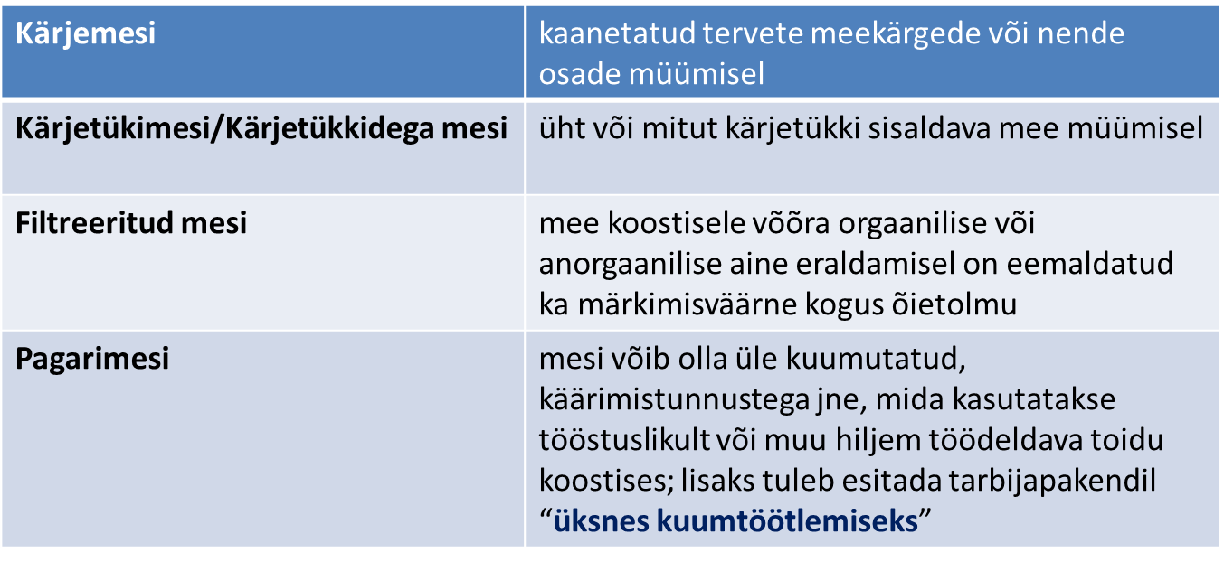
Mee seaduslik nimetus on “Mesi” Teatud juhtudel tuleb kasutada täpsemat nimetust:

Slide 10
Teatud juhtudel võib kasutada täpsemat nimetust (nimetus “mesi” on samuti õige):
Õiemesi ehk nektarimesi | taimede nektarist saadud mesi
Lehemesi | peamiselt elusate taimeosade ja neist toituvate purukate (Hemiptera) eritistest saadud mesi
Nõrutatud mesi | lahtikaanetatud haudmeta meekärgede nõrutamise abil saadud mesi
Vurrimesi | lahtikaanetatud haudmeta meekärgedest tsentrifugaaljõu abil eraldatud mesi
Pressitud mesi | haudmeta meekärgede pressimisel kuumutamata või mõõdukat, temperatuurini kuni 45 °C, kuumutamist kasutades saadud mesi

Slide 11
Filtreeritud mesi ja pagarimesi
nimetust “filtreeritud mesi”/”pagarimesi” tuleb kasutada ka konteineril, pakendil ja kaubaga kaasas oleval dokumendil
pagarimee tarbijapakendil tuleb esitada lisaks „üksnes kuumtöötlemiseks“
Notes:
filtreeritud mesi – mee koostisele võõrad ained on eraldatud viisil, et eemaldatakse ka märkimisväärne kogus õietolmu
pagarimesi
pagarimesi – baker’s honey

Slide 12
Mee nimetusele võib lisada teavet, mis viitab: (filtreeritud ja pagarimesi välja arvatud)
õitele või taimedele, millelt korjatud
(kui pärineb ainult või peamiselt nendelt õitelt/taimedelt)
kohale, kust pärineb - kui pärineb üksnes märgitud kohast
(piirkond, territoorium, topograafiline päritolu)
eriomasele kvaliteediomadusele
mistahes lisateave ei tohi eksitada
Notes:
„tatrane“ mesi = tatralisandiga mesi või tatramesi?
lisada võib teavet, mis on seotud tekstuuri ja korjamisperioodiga (kevade mesi…)
või töötlemisviisi kohta (kreemjas mesi)
või organoleptiliste omaduste kohta (juhisest)

Slide 13
Päritolu esitamine
Eesti mesi Päritoluriik: Eesti | esitatakse riigi nimi, kus mesi on korjatud
liikmesriikide nimed, kus korjatud või “Euroopa Liidust pärit mee segu” | kui mesi (mee segu) pärineb mitmest EL liikmesriigist, võib riikide nimed asendada sõnadega “Euroopa Liidust …”
riikide nimed, kus korjatud või “väljastpoolt Euroopa Liitu pärit mee segu” | täpsed riikide nimed võib asendada sõnadega “väljastpoolt Euroopa Liitu …”
riikide nimed, kus korjatud või “Euroopa Liidust ja väljastpoolt Euroopa Liitu pärit mee segu” | täpsed riikide nimed võib asendada sõnadega “Euroopa Liidust ja väljastpoolt …”

Slide 14
Müügipakend suurima küljega alla 10 cm² (nn portsjonpakendid):
nimetus
netokogus
„parim enne“ tähtpäev
nimetus ja netokogus ei pea olema samas vaateväljas
Rühmapakendil (veopakendil) saab esitada kogu kohustusliku teabe

Slide 15
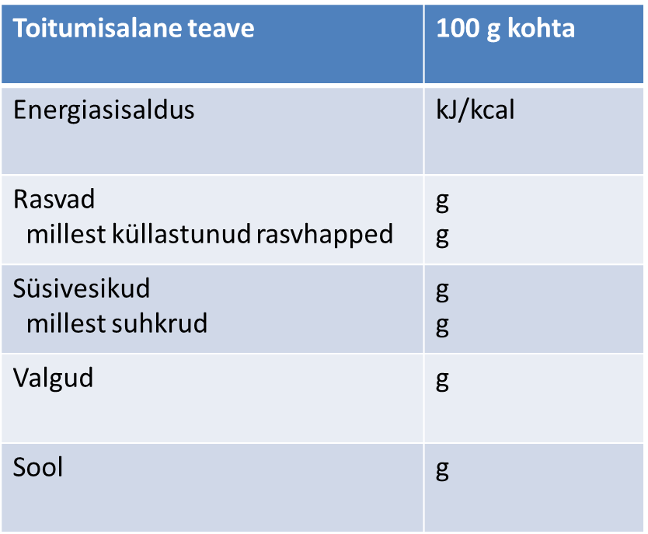
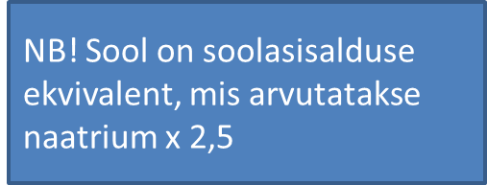
Toitumisalane teave ei ole kohustuslik Vabatahtliku esitamise korral peab olema nõuetekohane
100 g sisaldab: energia … kJ/kcal, rasvad … g, sh küllastunud rasvhapped … g, süsivesikud … g, sh suhkrud … g, valgud … g, sool …g
Teabe lähedusse võib lisada, et soola sisaldus tuleneb ainult loodusliku naatriumi olemasolust

Slide 16
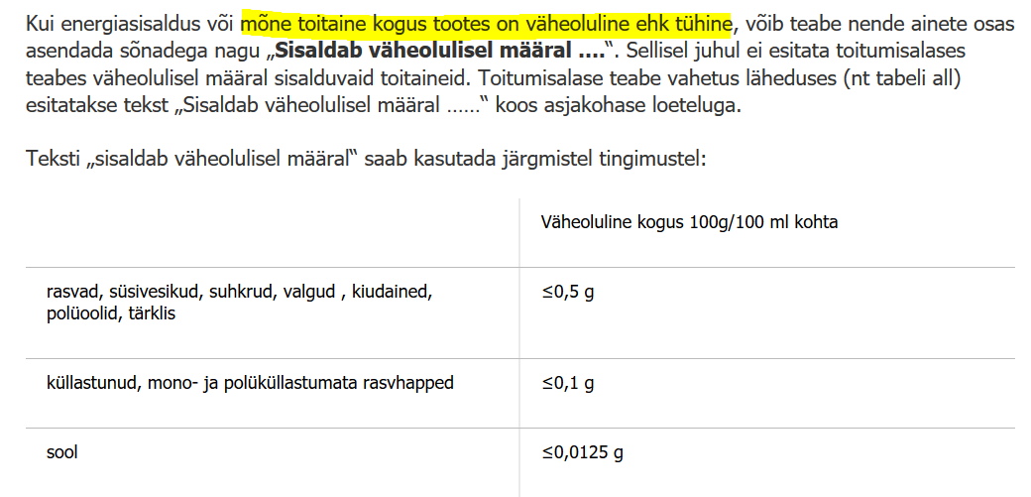
Kui mõne toitaine kogus tootes on väheoluline ehk tühine:

Slide 17
Lisandiga meetoote toidualase teabe esitamise nõuded
Lisandiga meetoode -> mesi koos muu toiduga, nt “Mesi sarapuupähklitega”; „Segu meest ja sarapuupähklitest“
kehtivad toidualase teabe esitamise üldnõuded, mille kohaselt esitatakse:
toidu nimetus* *samas vaateväljas
koostisosade loetelu (algab sõnaga “Koostisosad”), milles allergeenid esitatakse eristuvas kirjas
koostisosade loetelus või nimetuses või nimetuse juures esitatakse toote nimetuses rõhutatud koostisosa kogus %ga
netokogus* *samas vaateväljas
‘parim enne’/’parim enne … lõppu’
vajadusel säilitamistingimused
toitumisalane teave
tootja/valmistaja või pakendaja või müüja (või importija) nimi ja aadress

Slide 18
Allergeenid
Teatavad allergiat või talumatust põhjustavad ained või tooted -> allergeenid
Allergeenid toidualase teabe tähenduses on kindel loetelu:
maapähklid, pähklid ja mandlid,
gluteeni sisaldavad teraviljad: nisu, rukis, oder, kaer
koorikloomad, kala, muna, piim ja piimatooted, soja, seller, sinep, seesamiseemned, lupiin, molluskid, SO2 ja sulfitid
vt VTA kodulehelt Allergeenid

Slide 19
Näide
Segu meest ja sarapuupähklitest
100 g
Koostisosad: mesi, sarapuupähkel (5 %)
100 g sisaldab: ……
Parim enne: vt kaanelt
Mesinik OÜ, Mesilaste xx, Tallinn
Valmistatud Eestis

Slide 20
Lisandiga meetoode – toitumisalane teave
Lisandiga meetootel tuleb esitada toitumisalane teave, v.a juhul, kui:
pakendi suurim külg on alla 25 cm2
toit, millega tootja varustab väikeses koguses vahetult tarbijat või kohalikku jaemüüjat (Eesti siseturg)

Slide 21
Lisandiga meetoode müügipakendis, mille suurim külg alla 10 cm²:
nimetus
allergeenid
netokogus
„parim enne“ tähtpäev
nimetus ja netokogus ei pea olema samas vaateväljas
koostisosade loetelu esitatakse teiste vahendite abil või tarbija nõudmisel
Notes:
partiid ei tule esitada

Slide 22
Toitumisalase teabe saamine
Esitatakse keskmised väärtused, mille aluseks on:
tootja analüüs toidu kohta või
arvutus
nt NutriData toidu koostise andmebaas
Toidu koostise andmebaas www.nutridata.ee

Slide 23
Lisandiga meetoode
Uus nõue!
ei ole kohustust esitada „Valmistatud Eestis“ või „Päritolu: Eesti“
kui sellist päritoluteavet esitatakse vabatahtlikult, siis:
kui põhikoostisosa (mesi) päritolu ei ole Eesti, siis tuleb teada anda põhitooraine päritolust või öelda, et „päritolu ei ole Eesti“ alates 1.04.2020
põhikoostisosa päritolu esitatakse toidu päritoluriigi viitega samasse vaatevälja vähemalt 75% toidu päritoluriigi viite x-kõrgusest

Slide 24
Partii tähistus*
kui ‘parim enne’ ei ole esitatud kuupäeva täpsusega, siis tuleb tähistada partii
toidupartii tähistus võimaldab määrata, millisest partiist toit pärineb
partii tähistus esitatakse müügipakendi märgistusel
(nt Partii: … või L ….)
kui müügipakendi suurim külg on alla 10 cm2 - ei esitata
*Põllumajandusministri 28.11.2014 määrus nr 109 „Toidupartii tähistamise nõuded“

Slide 25
Kokkuvõte:
Toidualane teave ja müügipakendi märgistus ei tohi eksitada
Märgistus peab olema loetav
Päritoluriigi esitus nõutud mee märgistusel, ei ole nõutud toote ‘mesi lisandiga’ märgistusel
Vt VTA kodulehelt https://vet.agri.ee/et/toit/toidu-tootmine-ja-valmistamine/mesi

Slide 26
Aitäh!
Tiiu Rand
tiiu.rand@vet.agri.ee
vet@vet.agri.ee

